Slide 1
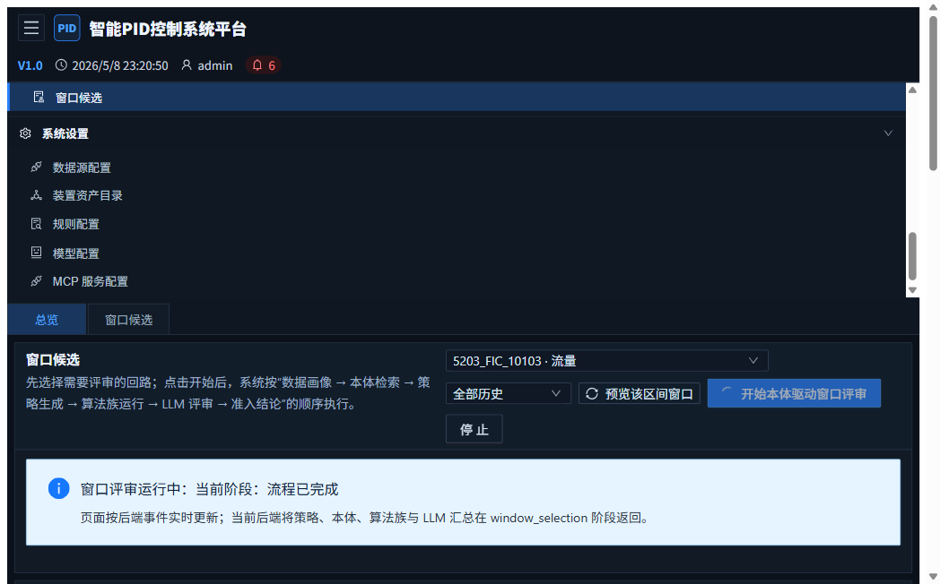
PID 智能整定如何结合本体
从历史数据画像、MCP 本体检索，到窗口策略、LLM 评审与整定闭环
当前项目实现说明
核心目标
当前链路
让窗口候选不只看曲线，而能理解工艺语义
LoopFeatures + MCP 本体 + LLM 策略 + 算法族
截图来自当前 /monitoring 工业风驾驶舱

Slide 2
一条本体驱动的整定链路
前端负责可解释流程展示；后端负责数据画像、本体检索、策略生成、算法族运行与事件沉淀。
1
数据画像
2
本体检索
3
策略生成
4
算法族运行
5
LLM 评审
6
辨识整定
LoopFeatures 计算原始特征
通过 MCP chat 查询回路知识
LLM 输出窗口算法策略 JSON
MV 阶跃/斜坡/SP/稳态扰动
结合证据解释候选窗口
多轮辨识、精修、PID 评估
后端关键模块
前端呈现重点
•
core/shared/loop_features.py：历史数据画像与监控特征
•
窗口候选菜单按 6 步流程展示执行状态
•
ontology_mcp_context.py：注册 MCP 工具检索本体上下文
•
本体返回原文、策略字段、消费字段、LLM 评审均可追溯
•
ontology_policy_builder.py：默认策略与回路类型先验
•
整定任务页展示准入校验、辨识、评审、整定、评估闭环
•
window_policy_advisor.py：LLM 将本体/画像转为策略 JSON
•
MCP 服务配置页管理本体问答工具接入

Slide 3
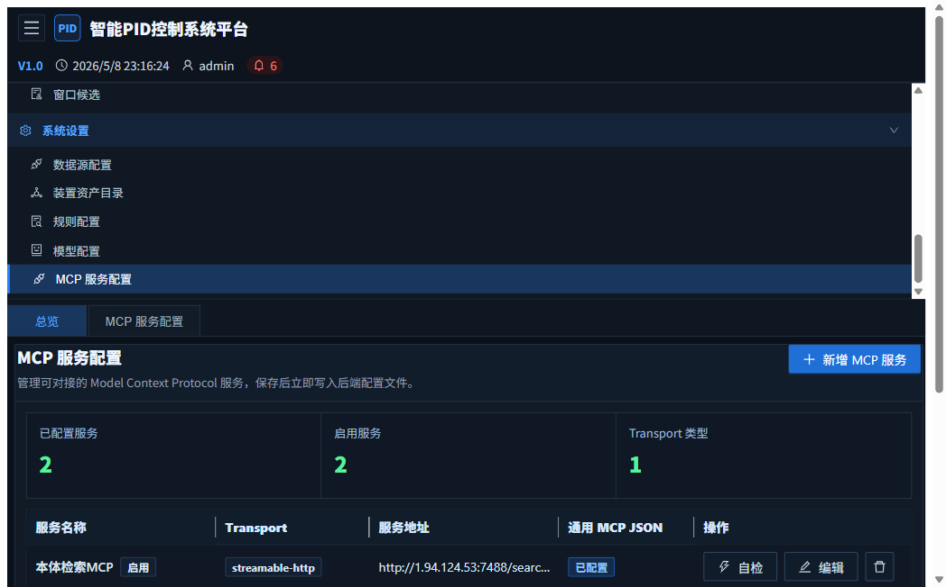
MCP 服务配置：把本体工具注册进系统
系统设置中配置服务名、Transport、服务地址和通用 MCP JSON；后端通过 /api/mcp-servers 读取。
它在链路中承担什么？
•
不是把本体写死在项目里，而是通过 MCP 工具查询。
•
当前后端优先寻找启用服务中的 chat 工具。
•
查询问题由回路位号和回路类型动态拼出。
•
返回内容会作为 ontology_mcp_content_raw 注入窗口策略和评审。
关键代码：core/mcp_config.py + api/mcp_config_routes.py

Slide 4
本体查询问题：围绕窗口选择所需的工艺语义
后端根据回路名与类型组织自然语言问题，要求本体返回变量角色、动态先验、扰动和窗口建议。
查询重点
为什么这一步重要
•
PV/CV、MV、SP、DV 的名称与物理含义
•
仅靠 R² 或 NRMSE 容易把噪声/扰动片段当成好窗口。
•
对象阶次、正/反作用、过程增益方向
•
本体能告诉系统：这个回路的合理激励、时间尺度和增益方向。
•
时间尺度、滤波时间、死区、典型动态先验
•
LLM 将本体事实转成可执行策略，再让算法族按策略筛选。
•
常见工况/扰动场景
•
最终 LLM 评审可以解释：为什么某窗口更合理，为什么某窗口有风险。
•
窗口辨识时应优先选择或避开的窗口特征

Slide 5
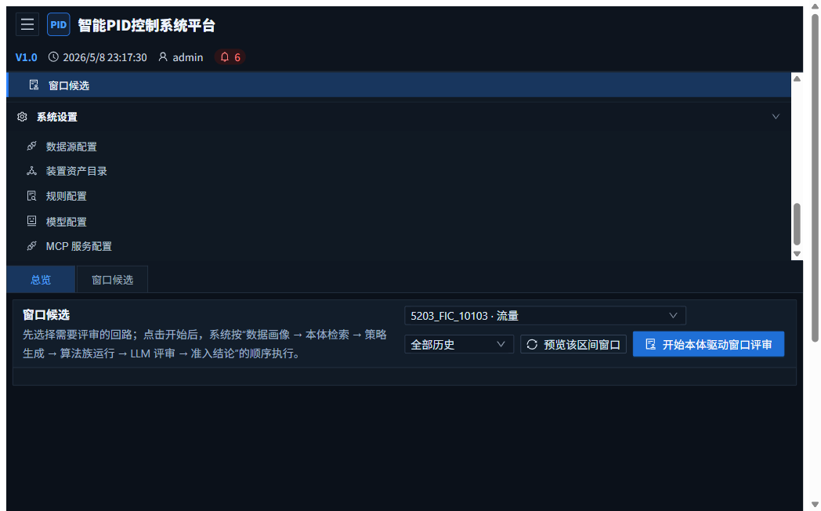
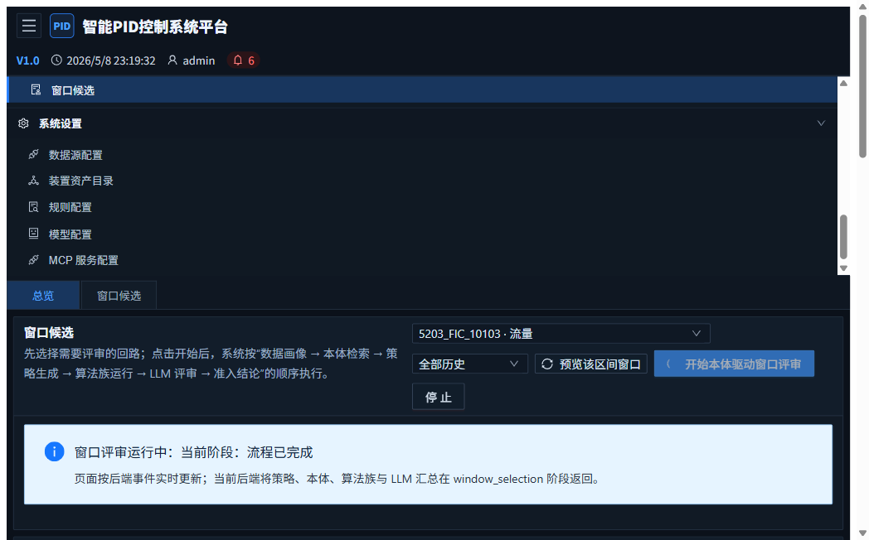
窗口候选页面：按流程显式展示智能体执行
点击开始后，不直接吐窗口，而是按“画像 → 本体 → 策略 → 算法 → LLM → 准入”串行展示。
左：启动入口；右：流程运行中的步骤卡片和回路画像。

Slide 6
策略生成：LLM 不直接替代算法，而是给算法族下约束
策略字段被分成“实际消费”和“展示/审计”，减少黑箱感。
可被算法消费的字段
主要用于解释/审计
当前实现边界
•
preferred/deprioritized/disabled_algorithm_families
•
expected_gain_sign
•
算法族仍是确定性 provider。
•
min_mv_excitation / min_sp_excitation
•
expected_time_constant_range_s
•
LLM 策略影响算法族优先级和筛选门槛。
•
max_mv_saturation_ratio / max_pv_noise_ratio
•
expected_dead_time_range_s
•
min_window_duration_s / min_window_points
•
LLM 最终评审解释候选窗口，但不应绕过准入规则。
•
pre_window_s / post_window_s
•
ontology_evidence
•
没有合格窗口时，应阻断正式辨识或降为诊断辨识。
•
steady_scan_window_s / steady_scan_step_s
•
rationale
•
max_candidates_per_family
•
llm_policy_raw_text

Slide 7
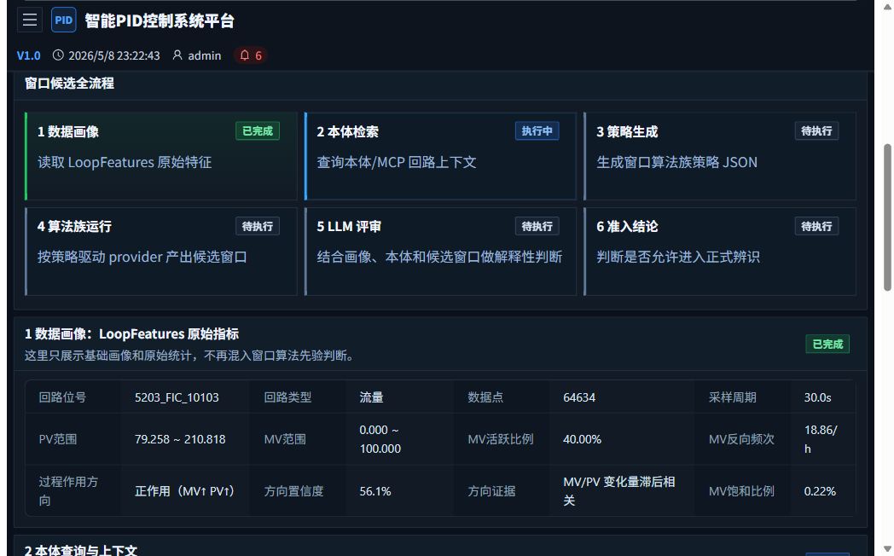
LLM 评审：把本体证据和算法窗口合在一起解释
评审不是只看分数，而是对照本体事实、LoopFeatures 和候选窗口逐项判断。
评审输出
•
LLM 选中窗口与确定性窗口是否一致
•
选择原因：激励强度、相关性、饱和、点数、工况
•
引用的本体事实和来源
•
候选窗口逐项评审：优先、可接受、风险
•
是否允许进入正式辨识

Slide 8
闭环整定：本体驱动窗口只是第一关
窗口选好后，系统仍会进入多轮辨识、模型评审、精修建议、PID 整定和性能评估。
候选窗口
→
模型辨识
→
LLM评审
→
精修建议
→
PID整定
→
性能评估
后端闭环机制
产品化建议
•
runner.py 支持多轮辨识 → LLM评审 → 精修建议 → 再辨识。
•
保留“诊断辨识”和“正式辨识”两种准入结论。
•
identification_refinement_advisor.py 决定换窗口、缩模型池或给 L 初值。
•
把本体返回原文、策略 JSON、消费字段、LLM 原文全部沉淀到事件。
•
identification_advisor.py 只输出 accept/downgrade，不直接 reject 中止。
•
对没有合格窗口的回路，优先输出数据采集/试验建议，而不是强行整定。

